Slide 1





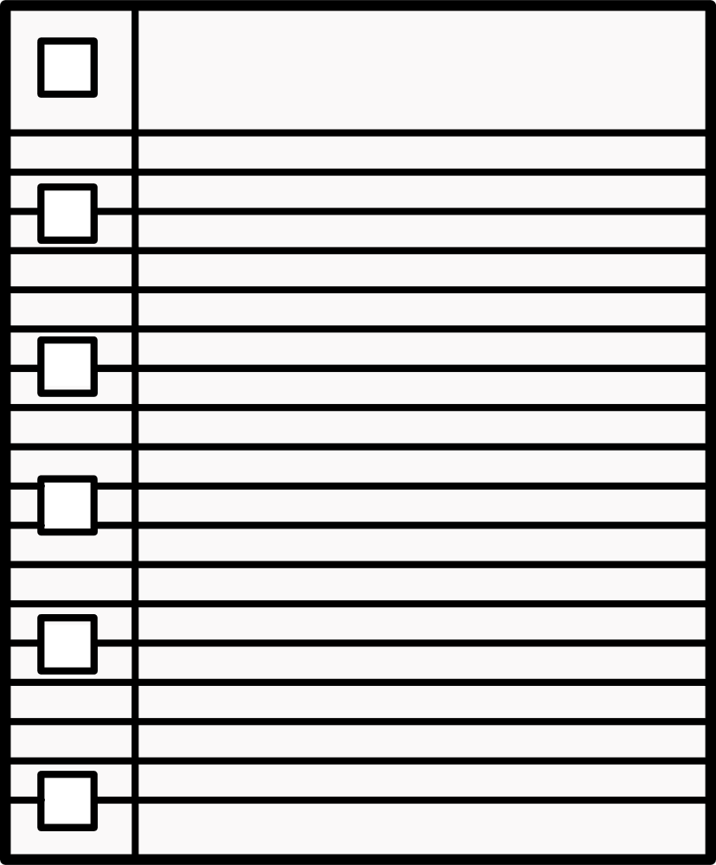
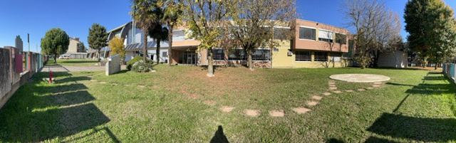
I.C.BUSNAGO
Scuola secondaria
di I grado
"C.A. Dalla Chiesa e D. Russo"

Slide 2





Oggi parleremo di....
Organizzazione scolastica
Offerta formativa
Continuità e orientamento
Iscrizioni e info operative

Slide 3






Organizzazione scolastica
Tempo scuola:
30 spazi: TEMPO NORMALE
36 spazi: TEMPO PROLUNGATO
Non attivo in questo a.s.-
solo al raggiungimento di almeno 16 iscritti

Slide 4

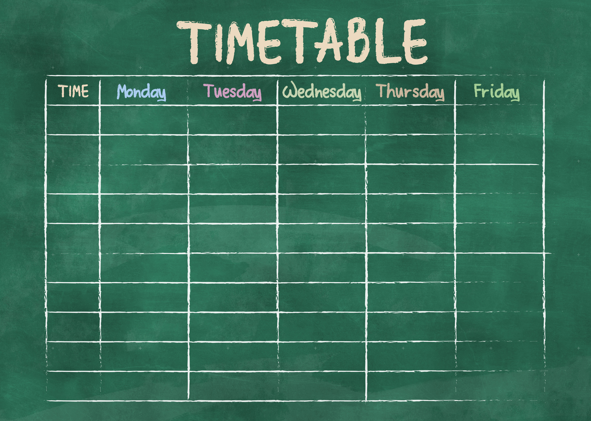
Organizzazione scolastica
ORARIO
Da lunedì a venerdì
1 SPAZIO = 55 MINUTI
1° Spazio 8.00 - 8.55
2° Spazio 8.55 - 9.50
3° Spazio 9.50 - 10.45
INTERVALLO (15’ intervallo)
4° Spazio 11.00 - 11.55
5° Spazio 11.55 - 12.50
6° Spazio 12.50 - 13.45

Slide 5





Organizzazione scolastica
    Italiano (5 spazi)
    10° spazio: approfondimento italiano
    Storia, Geografia (4 spazi)
    Matematica, Scienze (6 spazi)
    Inglese (3 spazi)
    Francese (2 spazi)
    Tecnologia (2 spazi)
    Arte e immagine (2 spazi)
    Musica (2 spazi)
    Educazione fisica (2 spazi)
    Religione/Attività alternativa (1 spazio)
Discipline:

Slide 6
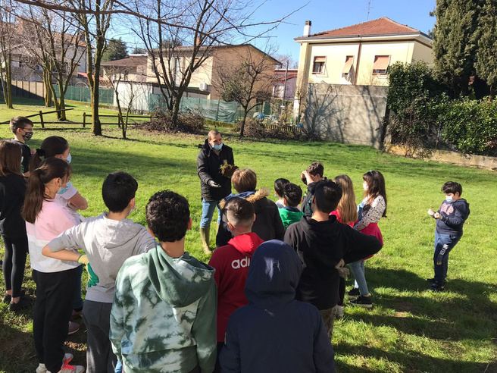
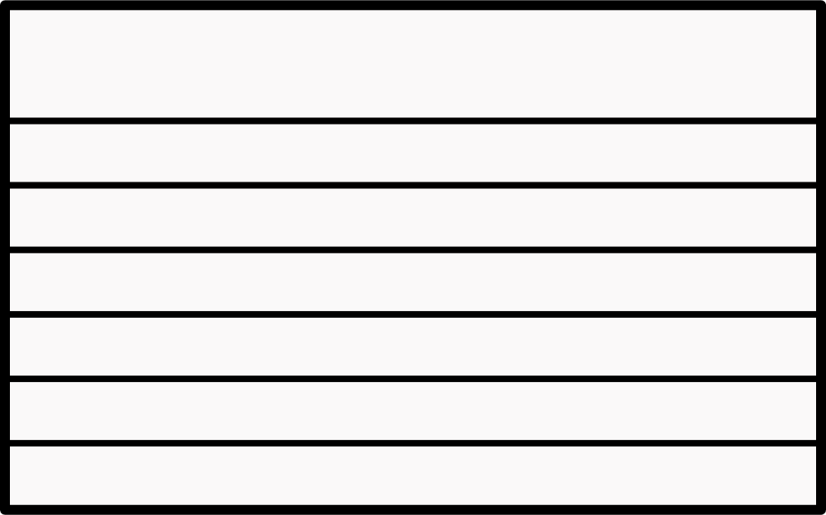
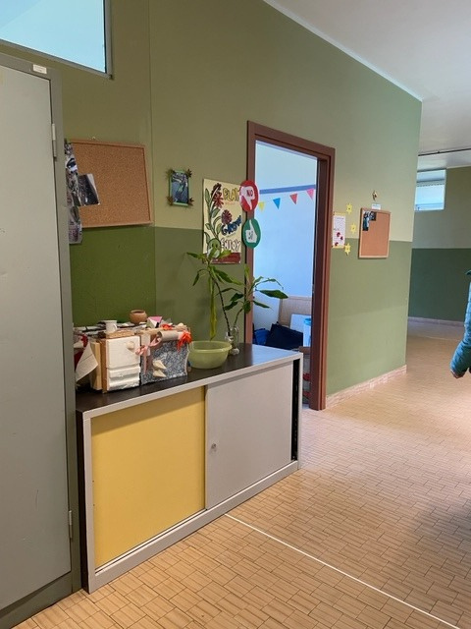
Offerta formativa
Diversi progetti e iniziative per costruire buone relazioni e arricchire le proprie conoscenze

Slide 7



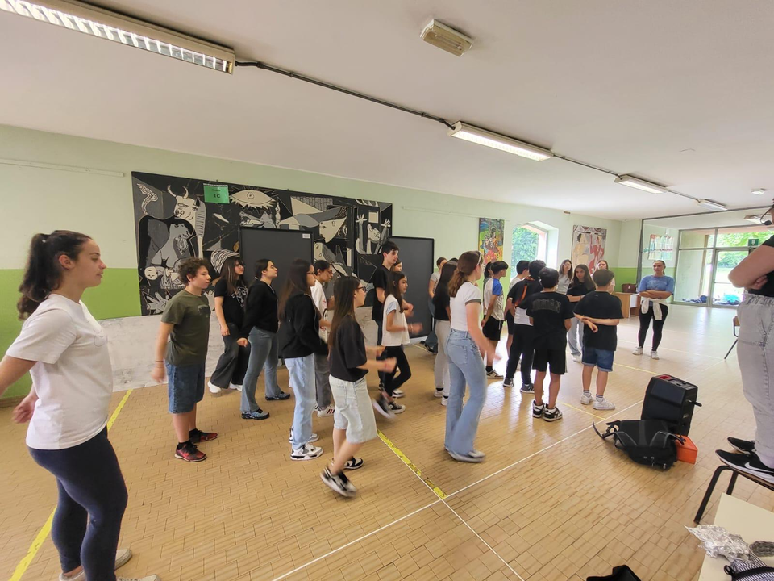
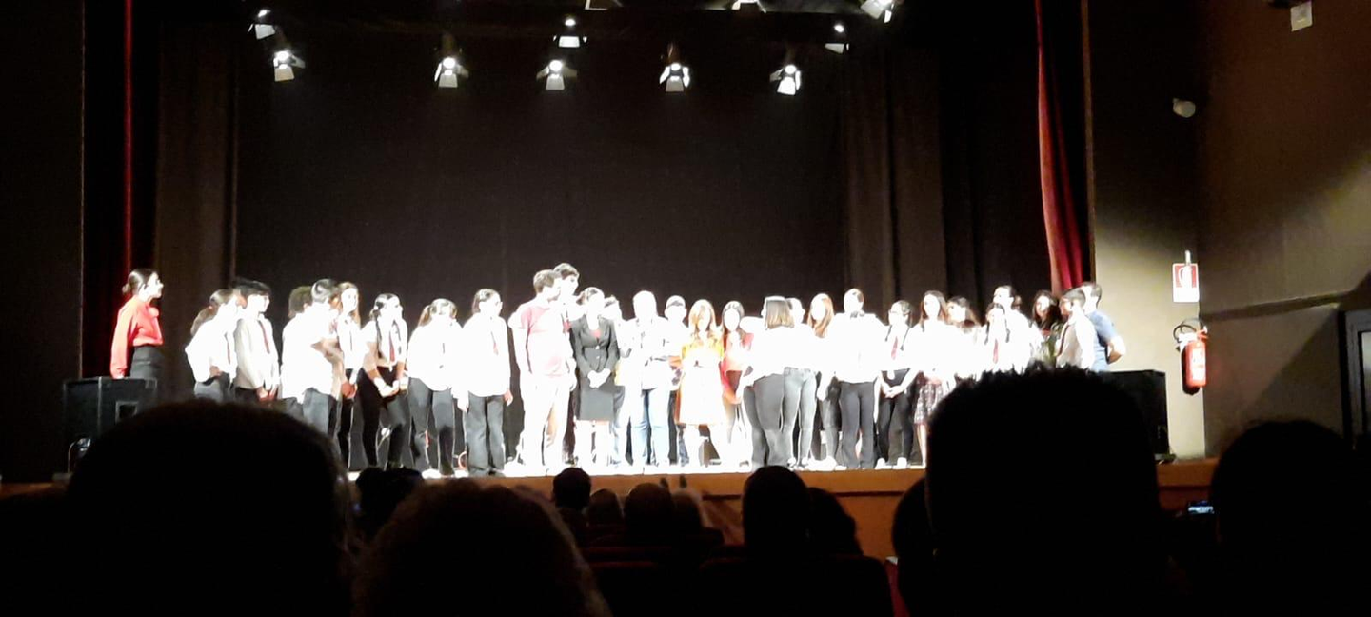
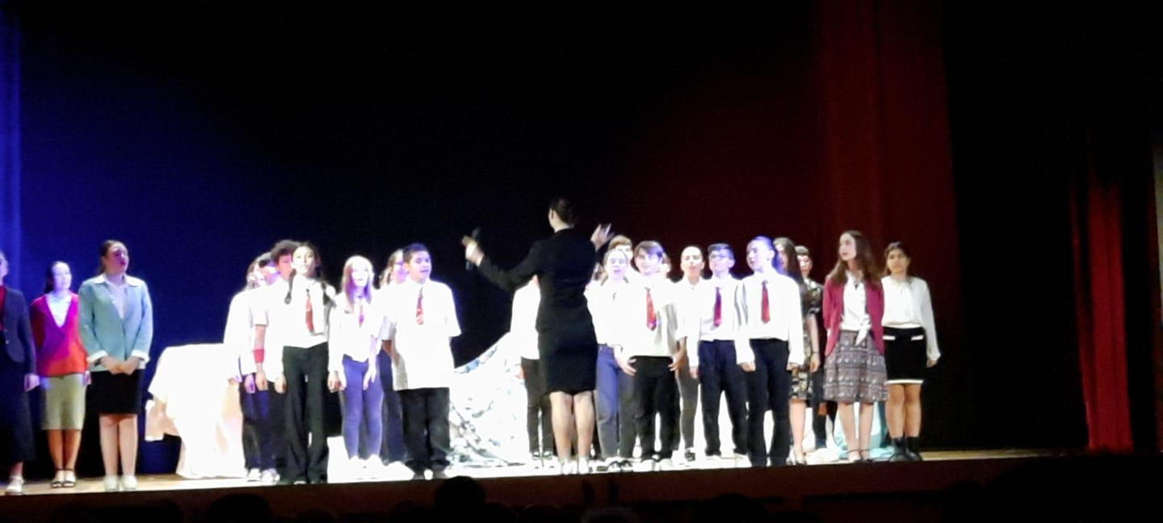
Teatro

Slide 8




Interventi prevenzione bullismo/cyberbullismo
Affettività/sessualità
Prevenzione dipendenze

Slide 9
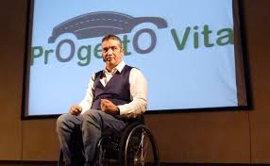


Progetto Vita
Orto didattico
Sicurezza

Slide 10
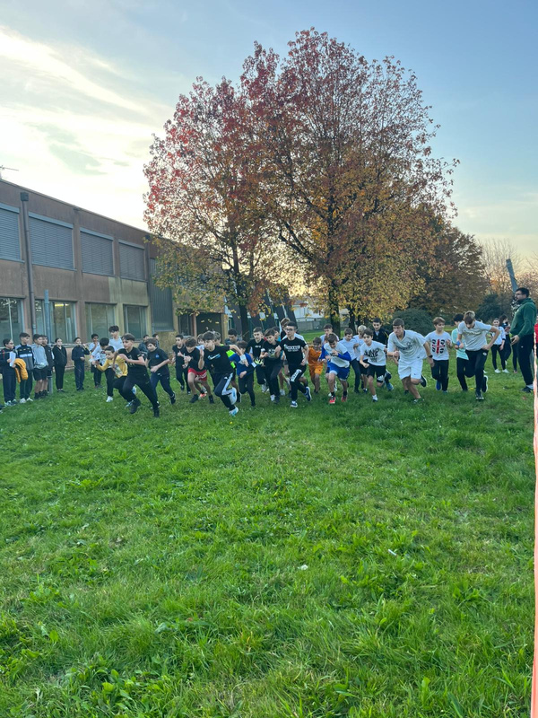
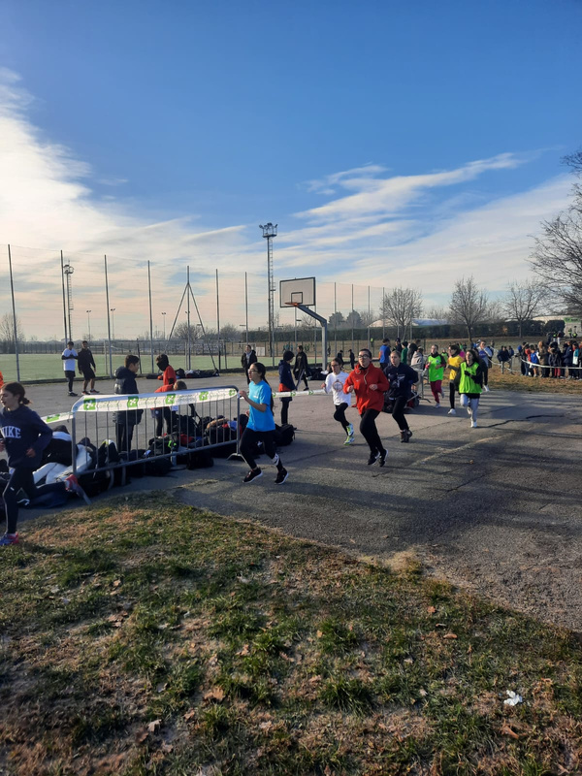

Progetto Bowling
Scuola Attiva Junior
CSS e GSS

Slide 11
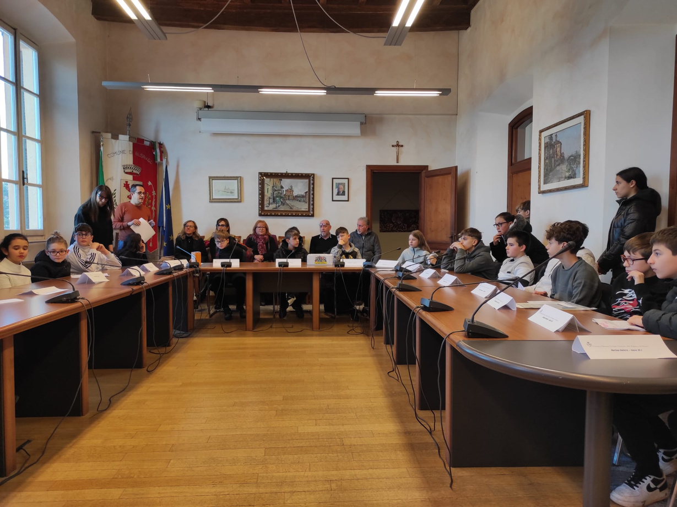
Consiglio Comunale dei Ragazzi

Slide 12




KET, DELF
Compresenza inglese/italiano

Slide 13


Coding
Sbandieratori
Banda
Coding
Legalità-Carabinieri
Con altri occhi- No one out
SPED: spazio educativo

Slide 14


Continuità e orientamento
10 e 11 febbraio
Accoglienza alunni classi Quinte:
una mattinata alla Scuola Secondaria!
Anche per alunni esterni!
FROM THE MILLERS

Slide 15

Iscrizioni e info operative
Info iscrizioni:
Registrazione e iscrizioni on-line su:
www.unica.istruzione.gov.it/it/orientamento/iscrizioni
Codice meccanografico:
MBMM8DP013
Le domande di iscrizione dell’anno scolastico 2026/2027 potranno essere presentate da gennaio 2026
(date da definire)

Slide 16

Iscrizioni e info operative
Come contattarci:

Slide 17

Domande?

Slide 18

Grazie per l'attenzione!

